Slide 1
Renk Teorisi

Slide 2
IŞIK
Işık uzayda elektromanyetik dalgalar olarak hareket eder, ancak aynı zamanda Einstein'ın foton olarak adlandırdığı bir parçacık akışı olarak da tanımlanabilir. Bu nedenle ışık ikili (parçacık-dalga) yapıdadır.
Frekansı (birim zamanda bir döngünün tekrarlanma sayısı) veya dalganın şeklinin tekrar ettiği mesafe olan dalga boyu (frekansın tersi olan) ile tanımlanır.

Slide 3
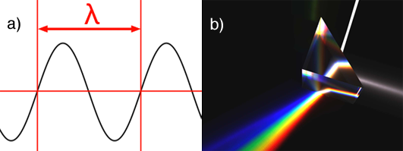
Bir dalga boyu λ (lambda) harfiyle gösterilir.
Görünür ışık, frekansı 380 ila 740 nanometre arasında değişen dalgalardan oluşur (bir nanometre 1 × 10−9 metredir).

Slide 4
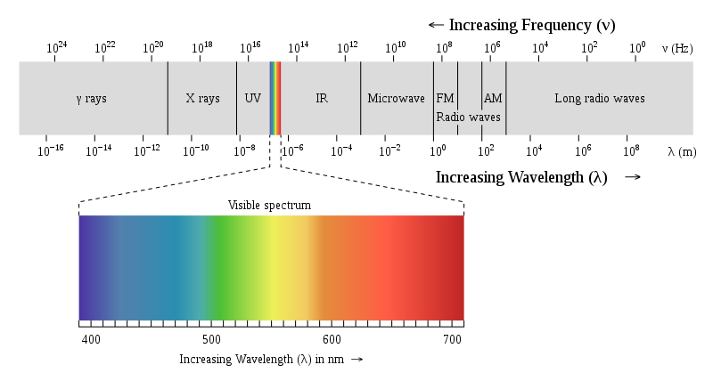
Light Spectrum

Slide 5
Light Spectrum
İnsan gözü, bu dalga boylarındaki ışığı algılayarak renkleri ve çevresini görebilir. İnsan gözünün algılayabildiği ışık spektrumunun ana bileşenleri:
Kırmızı: Yaklaşık 620 ila 750 nanometre arasındaki dalga boyları.
Turuncu: Yaklaşık 590 ila 620 nanometre arasındaki dalga boyları.
Sarı: Yaklaşık 570 ila 590 nanometre arasındaki dalga boyları.
Yeşil: Yaklaşık 495 ila 570 nanometre arasındaki dalga boyları.
Mavi: Yaklaşık 450 ila 495 nanometre arasındaki dalga boyları.
Mor: Yaklaşık 380 ila 450 nanometre arasındaki dalga boyları.

Slide 6
Renk Nedir?
Renk, ışığın insan gözüyle etkileşime girmesiyle ortaya çıkan ve beyin tarafından yorumlanan algısal bir olgudur. Bu, gözlerimizin ışığın farklı dalga boylarına tepki verme şekliyle üretilen görsel bir duygudur.
Işık bir nesneye çarptığında, bazı dalga boyları emilir, diğerleri yansıtılır veya iletilir. Yansıyan veya iletilen dalga boyları algıladığımız rengi belirler. Renk algısı, gözlerimizin ışığın farklı dalga boylarına duyarlılığı, ışığın yoğunluğu veya parlaklığı ve bir nesneyi gördüğümüz bağlam gibi çeşitli faktörleri içerir.
Ayrıca renk algısı, gözlerin yapısı ve işlevindeki farklılıklara ve beyinlerinin görsel bilgiyi yorumlamasındaki farklılıklara bağlı olarak bireyler arasında farklılık gösterebilir.
Renkler tipik olarak görünür spektrumdaki farklı dalga boylarına karşılık gelen kırmızı, turuncu, sarı, yeşil, mavi ve mor gibi terimler kullanılarak tanımlanır. Bu renkler ayrıca tonlara, doygunluklara ve parlaklık seviyelerine göre sınıflandırılabilir ve renk algısında geniş bir çeşitlilik yelpazesine olanak tanır.

Slide 7
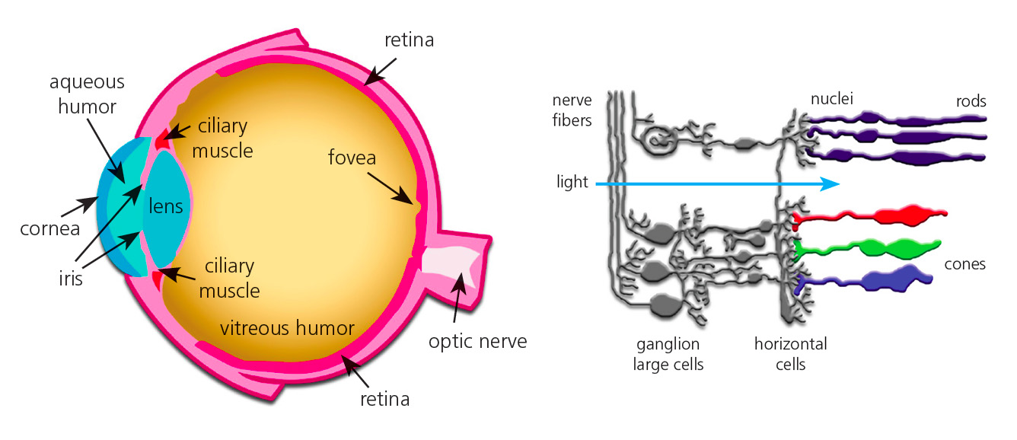
Human Perception System: Photometry

Slide 8
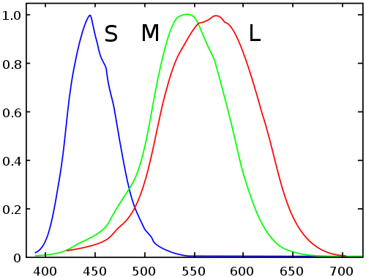
Tristimulus Theory

Slide 9
Tristimulus Theory
Tristimulus teorisi, renk biliminde, göz retinasındaki üç tip renk reseptörünün tepkisine dayanarak insanların rengi nasıl algıladığını açıklayan temel bir kavramdır. Bu teori, üç ana rengin değişen oranlarda karıştırılmasıyla herhangi bir rengin eşleştirilebileceğini öne sürüyor. Tristimulus teorisi, rengi ölçme ve nicelikselleştirme bilimi olan kolorimetrinin gelişimiyle yakından ilişkilidir.

Slide 10
Tristimulus teorisinin temel bileşenleri
3 Ana Renk: Tristimulus teorisi, insan görsel sisteminin diğer tüm renkleri algılamak için üç ana renge dayandığını öne sürmektedir. Bu ana renklere genellikle kırmızı (R), yeşil (G) ve mavi (B) adı verilir. İnsan retinasındaki koniler olarak bilinen üç tip renk reseptörünün tepki eğrileri kabaca bu ana renklerle hizalanır.
Renk Eşleştirme Fonksiyonları: Tristimulus teorisi, standart görüntüleme koşulları altında bir test uyarıcısının rengiyle eşleşmek için gereken her bir ana rengin göreceli miktarlarını tanımlayan renk eşleştirme fonksiyonları kavramına dayanır. Bu işlevler tipik olarak insan gözünün ışığın farklı dalga boylarına duyarlılığını tanımlayan eğrilerle temsil edilir.
Tristimulus Değerleri: Belirli bir renk uyaranıyla eşleşmek için gereken her bir ana rengin miktarını temsil eder. Bu değerler tipik olarak X, Y ve Z olarak gösterilir; Y, rengin parlaklığını veya parlaklığını temsil eder.
Renk Uzayları: Tristimulus değerleri, üç boyutlu bir alanda renkleri tristimulus değerlerine göre düzenleyen matematiksel modeller olan renk uzaylarını tanımlamak için kullanılabilir. Yaygın renk uzayları arasında CIE XYZ, CIE Lab ve RGB bulunur.

Slide 11
Tristimulus Theory
Tristimulus teorisi, renk algısını anlamak ve ölçmek için temel bir çerçeve sağlar. Fotoğraf, baskı, dijital görüntüleme ve görüntüleme teknolojisi de dahil olmak üzere çeşitli endüstrilerde kullanılan renk çoğaltma sistemleri, renk ölçüm araçları ve renk yönetimi tekniklerinin temelini oluşturur.

Slide 12
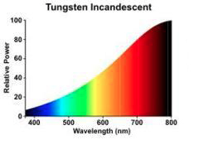
Spectral Power Distribution
Spektral güç dağılımı (SPD), bir ışık kaynağının enerji seviyelerinin ışık dalga boyundaki bir grafiğidir. Spektral güç dağılımı, ışık kaynağının renkleri nasıl oluşturduğunun anahtarı olduğu için bir ışık kaynağının gerçek "parmak izidir".
Daha basit bir ifadeyle, ışık kaynağının her spesifik dalga boyunda ne kadar enerji yaydığını açıklar.
https://www.gtilite.com/color-viewing-terms/spectral-power-distribution-spd/

Slide 13
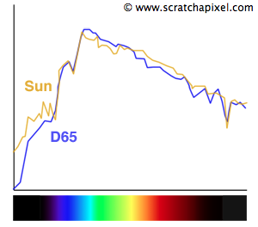
Sun Spectrum
Güneş doğal aydınlatma için referans olarak gördüğümüz ışığı üretir.
Güneş spektrumu, Güneş tarafından yayılan elektromanyetik radyasyonun geniş bir dalga boyu aralığında sürekli dağılımıdır. Güneş, radyo dalgalarından gama ışınlarına kadar tüm elektromanyetik spektrumda radyasyon yayar, ancak enerjisinin büyük kısmı görünür ışık biçiminde yayılır.
Güneşin tayfı, Dünya yüzeyinde değişiklik gösterir. Güneş ışığı örneğin ekvatorda ve kutuplarla aynı değildir. Ayrıca yüksekliğe göre değişir. Bununla birlikte, genel olarak, güneşin spektrumu, yanda gösterilen eğriye benzer.

Slide 14
Sun Spectrum
Güneş spektrumu değişebileceğinden, ortalama koşullarda güneşin ortalama spektrumu olarak kabul edileni temsil etmek için D65 adlı bir standart tanımlandı. (Uluslararası Aydınlatma Komisyonu tarafından)
"D65" terimi "Gün Işığı 6500 Kelvin" anlamına gelir ve yaklaşık 6500 Kelvin olan ilişkili renk sıcaklığına (CCT) işaret eder. Açık bir günde öğle vakti güneş ışığının renk sıcaklığına benzer, nispeten nötr bir renk sıcaklığına sahip bir gün ortası gün ışığı koşulunu temsil eder.
D65, belirli koşullar altında güneş ışığının renk özelliklerine yaklaşan gün ışığının standartlaştırılmış bir temsilini ifade eder.
Güneşin tayfı tipik olarak Batı / Kuzey Avrupa'da bir yerde öğle güneşine benzeyecektir. Gün ışığı aydınlatıcı olarak da adlandırılan bu D65 mevcut ışıkların spektrumunu karşılaştırabileceğimiz bir referans.

Slide 15
Sun Spectrum
Spectral power distribution (SPD) kavramı ışık kaynakları ile sınırlı değildir ve nesnelerin renklerini tanımlamak için de kullanılabilir.
Ancak nesneler ışık üretmediklerinden spektral yansıma eğrisinden söz edebiliriz. Spektral yansıma eğrisi yalnızca nesneyi aydınlatan beyaz ışık miktarı üzerinden nesnenin yüzeyi tarafından yansıtılan ışığın bölümünü temsil eder. Nesneler aldıklarından daha fazla ışığı yansıtamazlar, bu nedenle nesneler için spektral yansıma eğrileri yansıma yüzdesi olarak ifade edilir.
Üç nesnenin spektral yansıtma eğrisin: tereyağı, domates ve marul. Tereyağı (A), esas olarak yeşil ve kırmızı ışığı yansıtır ve birlikte sarımsı bir renk oluşturur. Domates (B) esas olarak kırmızı ışığı yansıtır ve marul (C) esas olarak yeşil ışığı yansıtır.

Slide 16
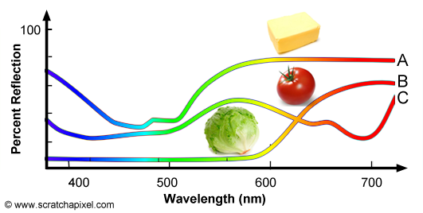

Slide 17
Color Rendering Index (CRI or Color Rendetion Index)
Uluslararası Aydınlatma Komisyonu'nun, D65 standart aydınlatıcıyla bir şekilde ilişkili olan Renk Oluşturma Endeksi (CRI veya Renk Geri Kazanım Endeksi) olarak adlandırılan başka bir kullanışlı standart tanımlamıştır. Bir ışık kaynağının, bir referans aydınlatıcı (bu durumda güneştir) altında görüldüğü gibi bir nesnenin rengini yeniden üretme yeteneğini tanımlar. Işığın kalitesini, renkleri aslına sadık ve doğru şekilde sunma yeteneği açısından değerlendirmek için kullanılır.
.

Slide 18
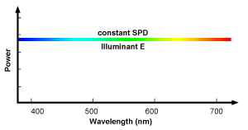
Beyaz nedir?
Gözlerimizden gelen her üç tür renge duyarlı koni hücresinin de ışıkla az çok eşit miktarda uyarılmasıyla algıladığımız renge karşılık gelir.
Beyaz ışık, eşit miktarda karıştırılmış görünür spektrumdaki tüm renklerden oluştuğundan, bu ışığın SPD‘ si düz bir çizgidir.

Slide 19
IŞIĞIN GÜCÜ
Farklı parlaklık seviyeleri için bir ışık kaynağının SPD 'sini ölçüyor olsaydık (ışık yoğunluğu bir kısma anahtarıyla ayarlanabilir), bu ışık için görünür spektrumdaki renklerin dağılımı (spektral dağılım) aynı kalırdı. Gerçekte değişecek olan şey, ışığın yaydığı görünür spektrumdaki her rengin genliğidir.

Slide 20
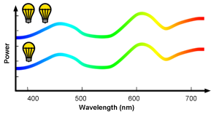
Şekil 12'deki eğriler, iki ışık kaynağının SPD'lerini temsil etmektedir. Eğrilerin şekli aynıdır (bu iki SPD'nin spektral dağılımı aynıdır) dolayısıyla iki ışık kaynağının rengi veya kromatikliği de aynıdır. Bununla birlikte, üst eğrinin genliği, alt eğrinin genliğinin iki katıdır, dolayısıyla üst eğriye karşılık gelen ışık kaynağı, alt eğri tarafından tanımlanan ışık kaynağından iki kat daha fazla güç üretir. Özetle, bir ışık kaynağının spektral güç dağılımı yalnızca rengini değil, gücünü de tanımlar..

Slide 21
What is a Color Space?
Renk uzayı, görme sistemimizin algılayabileceği kadar çok rengi temsil etmek için kullanılabilen bir modeldir (ancak, çoğu zaman, bu renklerin yalnızca bir alt kümesini temsil edebilirler).
En basit haliyle bir renk üç ana rengin (reg, yeşil mavi) kombinasyonu olarak görülebilir. Bu renklerden herhangi birini birbirine eklemek, geniş bir renk yelpazesi üretebilir (bu, RGB renk modelinin temelidir). Örneğin, CIE xyY renk uzayının gamı gösterildiği gibi bir at nalı şekline sahiptir.
Doğal olarak ilgilendiğimiz şey, gerçekten insan gözünün algılayabildiği renkler. Aslında, mevcut renk uzay modellerinin çoğu, tüm gamı ​​kapsama kapasiteleri açısından sınırlıdır.

Slide 22
Color Space List
Beş ana renk modeli vardır:
CIE,
RGB,
YUV,
HSL / HSV
CMYK

Slide 23
CIE XYZ Color Model
CIE (Commission Internationale de l'Eclairage) tarafından geliştirilen uluslararası bir standarttır. Birçok renk modelinin temelini oluşturan standartlaştırılmış bir renk alanıdır. Farklı cihazlar ve görüntüleme koşulları arasında doğru renk iletişimine ve renk eşleşmesine olanak tanıyan, renk algısının cihazdan bağımsız bir temsilini sağlamak üzere oluşturulmuştur.
CIE XYZ renk modelinde:X, Y, Z Üç Uyarıcı Değerleri: X, Y ve Z adlı üç bileşen, bir renk uyarısının üçlü uyaran değerlerini temsil eder. Bu değerler, standart görüntüleme koşulları altında rengi eşleştirmek için gereken üç ana rengin (genellikle renk eşleştirme işlevleri olarak anılır) miktarına karşılık gelir.

Slide 24
CIE XYZ Color Model
X: "Kırmızı" ana renk tepkisine karşılık gelen koni hücrelerinin ışık uyarımının miktarını temsil eder.
Y: "Yeşil" ana renk tepkisine karşılık gelen koni hücrelerinin ışık uyarımının miktarını temsil eder.
Z: "Mavi" ana renk tepkisine karşılık gelen koni hücrelerinin ışık uyarımının miktarını temsil eder.
Parlaklık Olarak Y Bileşeni: Genellikle parlaklık olarak adlandırılan Y bileşeni, rengin algılanan parlaklığını temsil eder. Üç ana rengin tümünün katkılarını birleştirir ve kabaca insan gözünün parlaklığa olan duyarlılığına karşılık gelir.

Slide 25
XYZ-RGB dönüşümleri
CIE XYZ renk alanı, CIE Lab ve RGB dahil olmak üzere diğer renk alanları ve modellerinin temelini oluşturur. Doğru renk üretiminin ve tutarlılığının önemli olduğu renk bilimi, renk yönetimi ve fotoğrafçılık, baskı ve görüntüleme teknolojisi gibi endüstrilerde yaygın olarak kullanılır.
X = 0.412453*R' + 0.35758 *G' + 0.180423*B'
Y = 0.212671*R' + 0.71516 *G' + 0.072169*B'
Z = 0.019334*R' + 0.119193*G' + 0.950227*B‘
R' = 3.240479 * X - 1.53715 * Y - 0.498535 * Z
G' = -0.969256 * X + 1.875991 * Y + 0.041556 * Z
B' = 0.055648 * X - 0.204043 * Y + 1.057311 * Z

Slide 26
YUV
YUV renk alanı biraz alışılmadık. Y bileşeni rengin parlaklığını (parlaklık veya luma olarak adlandırılır) belirlerken, U ve V bileşenleri rengin kendisini (kroma) belirler.
U ve V bileşenlerini atıp gri ölçekli bir görüntü elde dilebilir. İnsan gözü parlaklığa renkten daha duyarlı olduğundan, birçok kayıplı görüntü sıkıştırma formatı, görüntü kalitesini ciddi şekilde bozmadan başa çıkılacak veri miktarını azaltmak için kroma kanallarındaki örneklerin yarısını veya daha fazlasını atar.

Slide 27
YUV
Y (Parlaklık): Rengin parlaklığını veya yoğunluğunu temsil eder. Görüntünün siyah beyaz bileşenine karşılık gelir. Y bileşeni görsel bilgilerin çoğunu taşır ve görüntü kalitesinin korunması açısından çok önemlidir.
U ve V (Renklilik): Bu bileşenler görüntünün renk bilgisini temsil eder. U (bazen "Cb" olarak da adlandırılır) bileşeni mavi renk ile parlaklık arasındaki farkı temsil ederken, V (bazen "Cr" olarak da adlandırılır) bileşeni kırmızı renk ile parlaklık arasındaki farkı temsil eder. Mutlak renk değerleri yerine renk farklılıklarını temsil eden U ve V bileşenleri, renk bilgilerinin daha verimli sıkıştırılmasına olanak tanır.

Slide 28
YUV
YUV, video ve görüntü işlemede kullanılan bir renk alanıdır. Bu alan, parlaklık (luminans) ve renk (krominans) bilgilerini ayırarak verilerin daha etkin bir şekilde sıkıştırılmasına ve işlenmesine olanak tanır. YUV, MPEG ve H.264 gibi video sıkıştırma standartlarında ve dijital televizyon yayıncılığında yaygın olarak kullanılır. Bu renk alanı, renk bilgisini etkili bir şekilde temsil etmek ve işlemek için kullanılır, böylece yüksek kaliteli video ve görüntü aktarımı sağlanır.

Slide 29
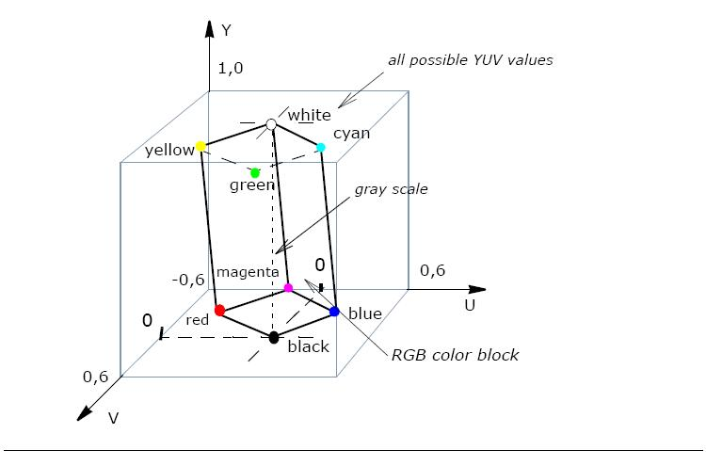
YUV - RGB Conversion
From RGB to YUV
Y = 0.299R + 0.587G + 0.114B
U = 0.492 (B-Y)
V = 0.877 (R-Y)
From YUV to RGB
R = Y + 1.140V
G = Y - 0.395U - 0.581V
B = Y + 2.032U
RGB Colors Cube in the YUV Color Space
https://scc.ustc.edu.cn/zlsc/sugon/intel/ipp/ipp_manual/IPPI/ippi_ch6/ch6_color_models.htm

Slide 30
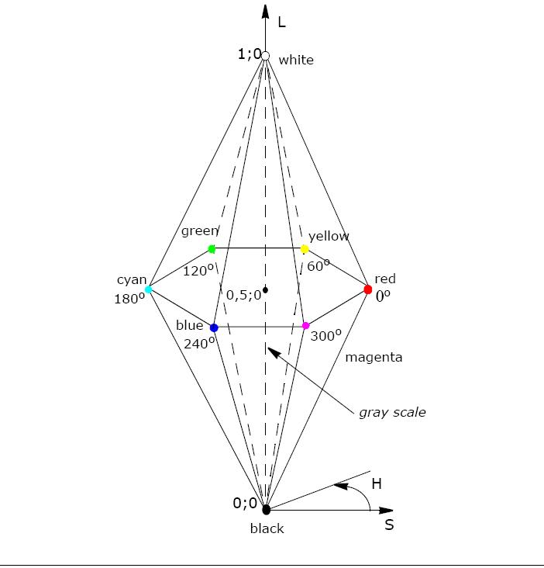
HSV Renk Modeli
HSV renk tekerleği bazen bir koni veya silindir olarak görünür, ancak her zaman şu üç bileşenle birlikte görünür:
HUE: ton, modelin 0 ila 360 derece arasında bir sayı olarak ifade edilen renk kısmıdır.
SATURATION: doygunluk, belirli bir renkteki gri miktarını yüzde 0 ile yüzde 100 arasında tanımlar. bu bileşenin sıfıra indirilmesi daha fazla gri verir ve soluk bir efekt oluşturur. bazen doygunluk 0 ile 1 arasında bir aralık olarak görünür; burada 0 gri ve 1 birincil renktir.
VALUE (OR BRIGHTNESS): Değer, doygunluk ile birlikte çalışır ve rengin parlaklığını veya yoğunluğunu yüzde 0 ile 100 arasında tanımlar; burada 0 tamamen siyahtır ve 100 en parlaktır ve en fazla rengi ortaya çıkarır.

Slide 31
HSV'nin Kullanımları
Tasarımcılar, boya veya mürekkep için renkleri seçerken HSV renk modelini kullanır çünkü HSV, insanların renklerle ilişkisini RGB renk modelinden daha iyi temsil eder.
HSV renk çarkı ayrıca yüksek kaliteli grafiklere katkıda bulunur. RGB ve CMYK kuzenlerinden daha az bilinmesine rağmen, HSV yaklaşımı birçok üst düzey görüntü düzenleme yazılımı programında mevcuttur.
Bir HSV rengi seçmek, mevcut tonlardan birini seçmek ve ardından gölge ve parlaklık değerlerini ayarlamakla başlar.
https://www.lifewire.com/what-is-hsv-in-design-1078068

Slide 32
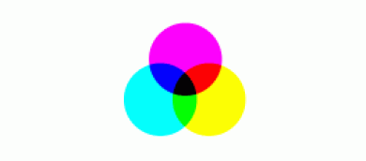
CMYK Renk Modeli
Camgöbeği, Macenta, Sarı, Siyah renk alanı olarak da bilinen CMYK renk alanı, öncelikle ofset baskı ve dijital baskı dahil olmak üzere renkli baskı işlemlerinde kullanılır. CMYK renk modelinde renkler dört mürekkep renginin birleşimi olarak temsil edilir: Camgöbeği (C), Macenta (M), Sarı (Y) ve Siyah (K).
Camgöbeği (C): Camgöbeği mürekkep kırmızı ışığı emer ve yeşil ve mavi ışığı yansıtır. Basılı materyallerde mavi ve yeşil tonlarını yeniden üretmek için kullanılır.
Macenta (M): Macenta mürekkep yeşil ışığı emer ve kırmızı ve mavi ışığı yansıtır. Basılı materyallerde kırmızı ve mor tonlarını yeniden üretmek için kullanılır.
Sarı (Y): Sarı mürekkep mavi ışığı emer ve kırmızı ve yeşil ışığı yansıtır. Basılı materyallerde sarı ve turuncu tonlarını yeniden üretmek için kullanılır.
Siyah (K): Siyah mürekkep, kontrastı artırmak ve basılı materyallerde daha zengin siyahlar üretmek için kullanılır. Ayrıca camgöbeği, macenta ve sarı mürekkep kombinasyonlarını değiştirerek mürekkepten tasarruf etmek ve yazdırma maliyetlerini azaltmak için de kullanılır.
CMYK renk alanı, mürekkepler kağıt üzerinde birleştirildiğinde ortaya çıkan çıkarımlı renk karışımı için optimize edildiğinden yazdırma için uygundur. Camgöbeği, macenta, sarı ve siyah mürekkeplerin oranları değiştirilerek basılı materyallerde geniş bir renk yelpazesi çoğaltılabilir. Ancak CMYK renk uzayı, RGB renk uzayına kıyasla daha küçük bir gamuta sahiptir; bu da, RGB kadar çok rengi, özellikle de canlı veya yüksek doygun renkleri üretemeyeceği anlamına gelir.

Slide 33


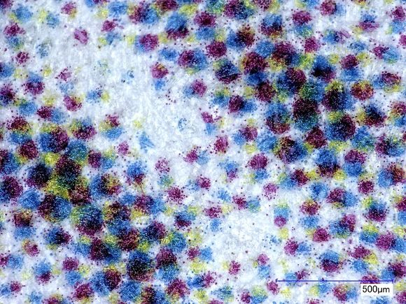

Slide 34
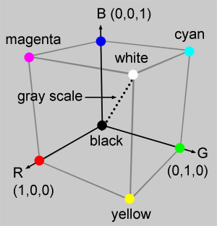
RGB Color Space
RGB renk alanı fikri, gerçekten insan görüşü ilkesine bağlı kalmak ve renkleri, ana renklerin (kırmızı, yeşil ve mavi) herhangi bir miktarının (0'dan 1'e kadar) basit bir toplamı olarak temsil etmektir.
Küp köşelerinden ikisi, beyaza (üç ana renk tam miktarda karıştırıldığında) ve siyaha (üç ana renkten hiçbirinin olmaması) karşılık geldiklerinden özeldir. Bu köşeler, tüm renklerin gri (gri tonlama) olduğu bir köşegeni tanımlar.

Slide 35
RGB Color Space
Son olarak, RGB renk modelinin var olan tek RGB renk alanı türü değildir. Orijinal modeli geliştirmek veya belirli sorunları ele almak için RGB renk uzayıyla aynı prensibe dayanan birkaç başka model önerilmiştir. Örneğin, sRGB renk modeli, parlaklık değişimlerine (doğrusal olmayan) insan görüşünün yanıtını daha iyi temsil etmenin bir yolu olarak orijinal RGB değerlerine bir gama düzeltmesi uygular.

Slide 36
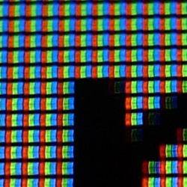
RGB Color Space
Çoğu bilgisayar ekranı teknolojisi, RGB renk modeline benzer bir sisteme dayanır. Ekrandaki her piksel, biri kırmızı, biri yeşil ve biri mavi olmak üzere üç küçük ışıktan oluşur; bu, üçü de aynı anda açıldığında beyaza dönüşür.

Slide 37
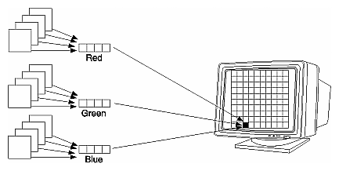
RGB
Tek bir pikselde görüntülenebilen farklı renklerin sayısı, bit düzlemlerinin sayısına ve donanımın bu bit düzlemlerini yorumlama kapasitesine bağlıdır. Farklı renklerin sayısı 2^{n}'yi geçemez; burada n, bit düzlemlerinin sayısıdır. Böylece, RGB için 24 bit düzlemine sahip bir makine, 16,77 milyona kadar farklı renk görüntüleyebilir.

Slide 38
Titreme
Bazı grafik donanımı, görünen renklerin sayısını artırmak için titreme kullanır. Titreme, diğer renklerin etkisini oluşturmak için bazı renklerin kombinasyonlarını kullanma tekniğidir.
Titreşimin nasıl çalıştığını göstermek için, sisteminizde R, G ve B için yalnızca 1 bit olduğunu ve bu nedenle yalnızca sekiz renk görüntüleyebileceğini varsayalım: siyah, beyaz, kırmızı, mavi, yeşil, sarı, camgöbeği ve macenta. Pembe bir bölgeyi görüntülemek için, donanım, bölgeyi kırmızı ve beyaz pikselleri değiştirerek dama tahtası şeklinde doldurabilir.
Gözünüz ekrandan tek tek pikselleri ayırt edemeyecek kadar uzaksa, bölge pembe görünür - kırmızı ve beyazın ortalaması. Daha kırmızı pembeler, piksellerin daha yüksek bir kısmının kırmızı ile doldurulmasıyla elde edilebilir, daha beyaz pembeler daha fazla beyaz piksel kullanır, vb.

Slide 39
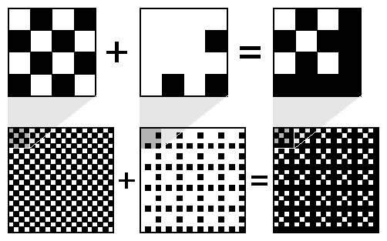
Titreme
Titreşimi GL_DITHER öğesini glEnable () veya glDisable () öğesine ileterek etkinleştirir veya devre dışı bırakırsınız.

